Slide 1

BÀI 4: SO SÁNH PHÂN SỐ
PHẦN I. LÝ THUYẾT

Slide 2


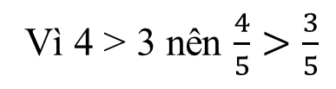


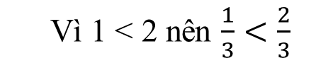
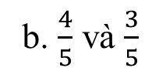



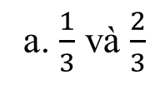


$$1<2$$
$4>3$
$$7−5=2$$
$$\frac{1}{2}$$
?
$$\frac{3}{4}$$
1. So sánh hai phân số có cùng mẫu số.
$$\frac{1}{4}$$
<
$$\frac{3}{4}$$
cam
xanh
$$\frac{5}{9}$$
>
$$\frac{4}{9}$$
Kết luận: Khi so sánh hai phân số có cùng mẫu số, phân số nào có tử số lớn hơn thì lớn hơn.
Ví dụ 1. So sánh hai phân số
a. $\frac{1}{3}$và$\frac{2}{3}$
b. $\frac{4}{5}$và$\frac{3}{5}$
Vì 4 > 3 nên$\frac{4}{5}>\frac{3}{5}$
Vì 1 < 2 nên$\frac{1}{3}<\frac{2}{3}$

Slide 3








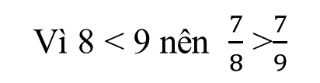
2. So sánh hai phân số có cùng tử số.
$$\frac{1}{2}$$
$$\frac{1}{4}$$
$$\frac{2}{3}$$
>
$$\frac{2}{3}>\frac{2}{4}$$
$$\frac{2}{4}$$
Kết luận: Khi so sánh hai phân số có cùng tử số, phân số nào có mẫu số bé hơn thì lớn hơn.
Ví dụ 2: So sánh hai phân số
a. $\frac{7}{8}$và$\frac{7}{9}$
b. $\frac{5}{4}$và$\frac{5}{3}$
Vì 8 < 9 nên$\frac{7}{8}$>$\frac{7}{9}$
Vì 4 > 3 nên$\frac{5}{4}<\frac{5}{3}$

Slide 4
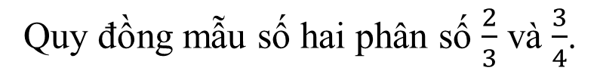

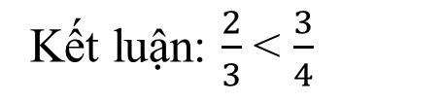

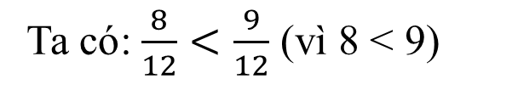

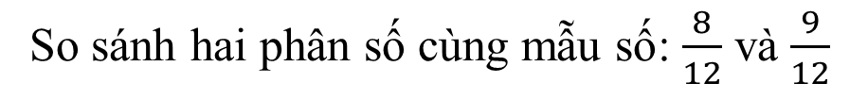
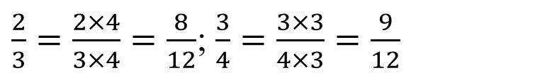
3. So sánh hai phân số khác tử số và mẫu số.
Ví dụ: So sánhphânsố$\frac{2}{3}$ và $\frac{3}{4}$.
Cách 1:
Cách 2:
$$\frac{2}{3}$$
Quy đồngmẫusốhaiphânsố$\frac{2}{3}$ và $\frac{3}{4}$.
<
$$\frac{3}{4}$$
$\frac{2}{3}=\frac{2×4}{3×4}=\frac{8}{12}$; $\frac{3}{4}=\frac{3×3}{4×3}=\frac{9}{12}$
So sánhhaiphânsốcùngmẫusố: $\frac{8}{12}$và$\frac{9}{12}$
Kết luận: Muốn so sánh hai phân số khác mẫu số, ta có thể quy đồng mẫu số các phân số đó rồi so sánh các tử số của hai phân số mới.
Ta có: $\frac{8}{12}<\frac{9}{12}$ (vì 8 < 9)
Kếtluận: $\frac{2}{3}$<$\frac{3}{4}$

Slide 5
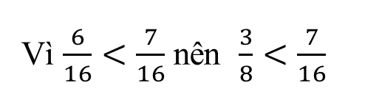

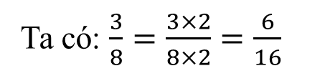
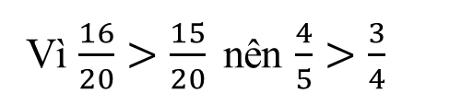

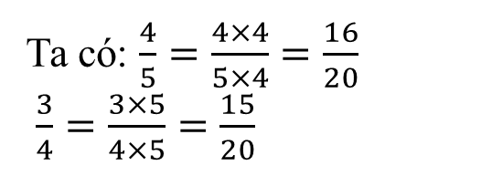


Ví dụ 3. So sánh các phân số sau.
a. $\frac{4}{5}$và$\frac{3}{4}$
b. $\frac{3}{8}$và$\frac{7}{16}$
Ta có: $\frac{4}{5}=\frac{4×4}{5×4}=\frac{16}{20}$
$\frac{3}{4}=\frac{3×5}{4×5}=\frac{15}{20}$
Ta có: $\frac{3}{8}=\frac{3×2}{8×2}=\frac{6}{16}$
Vì $\frac{16}{20}>\frac{15}{20}$nên $\frac{4}{5}>\frac{3}{4}$
Vì $\frac{6}{16}<\frac{7}{16}$ nên $\frac{3}{8}<\frac{7}{16}$
Vídụ 4. Quyđồngtửsốrồi so sánhhaiphânsốsau$\frac{3}{8}$và$\frac{6}{13}$
Ta có: $\frac{3}{8}=\frac{3×2}{8×2}=\frac{6}{16}$
Kết luận: Ta cũng có thể so sánh hai phân số bằng cách quy đồng tử số hai phân số, rồi so sánh các mẫu số của hai phân số mới.
Vì $\frac{6}{16}<\frac{6}{13}$nên$\frac{3}{8}<\frac{6}{13}$

Slide 6
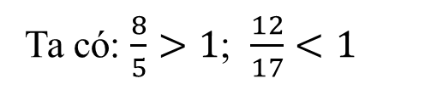

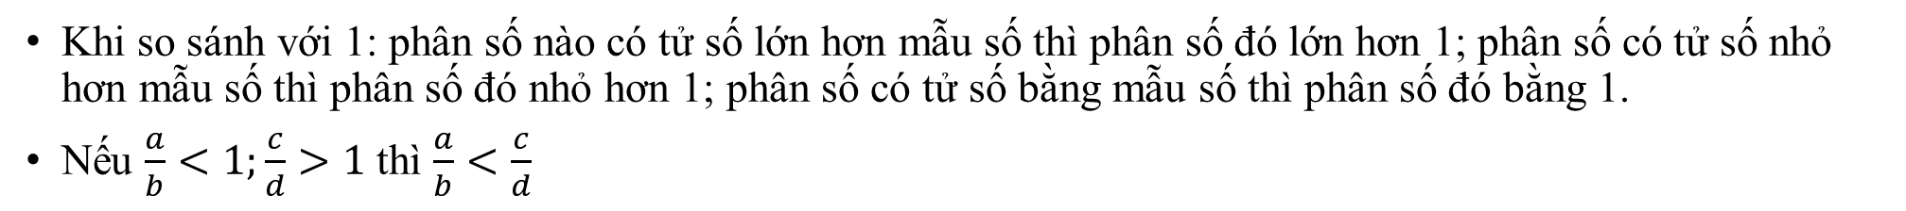
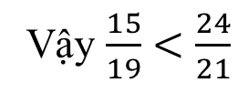
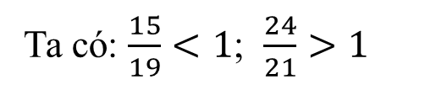
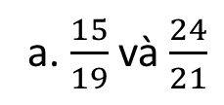
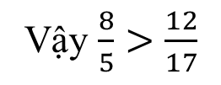
So sánh với 1.
Khi so sánhvới 1: phânsốnàocótửsốlớnhơnmẫusốthìphânsốđólớnhơn 1; phânsốcótửsốnhỏhơnmẫusốthìphânsốđónhỏhơn 1; phânsốcótửsốbằngmẫusốthìphânsốđóbằng 1.
Nếu $\frac{a}{b}<1;\frac{c}{d}>1$thì$\frac{a}{b}<\frac{c}{d}$
Ví dụ 5. So sánh các phân số sau:
a. $\frac{15}{19}$và$\frac{24}{21}$
b. $\frac{8}{5}$và$\frac{12}{17}$
Ta có: $\frac{15}{19}<1$; $\frac{24}{21}>1$
Ta có: $\frac{8}{5}>1$; $\frac{12}{17}<1$
Vậy $\frac{15}{19}<\frac{24}{21}$
Vậy $\frac{8}{5}>\frac{12}{17}$

Slide 7
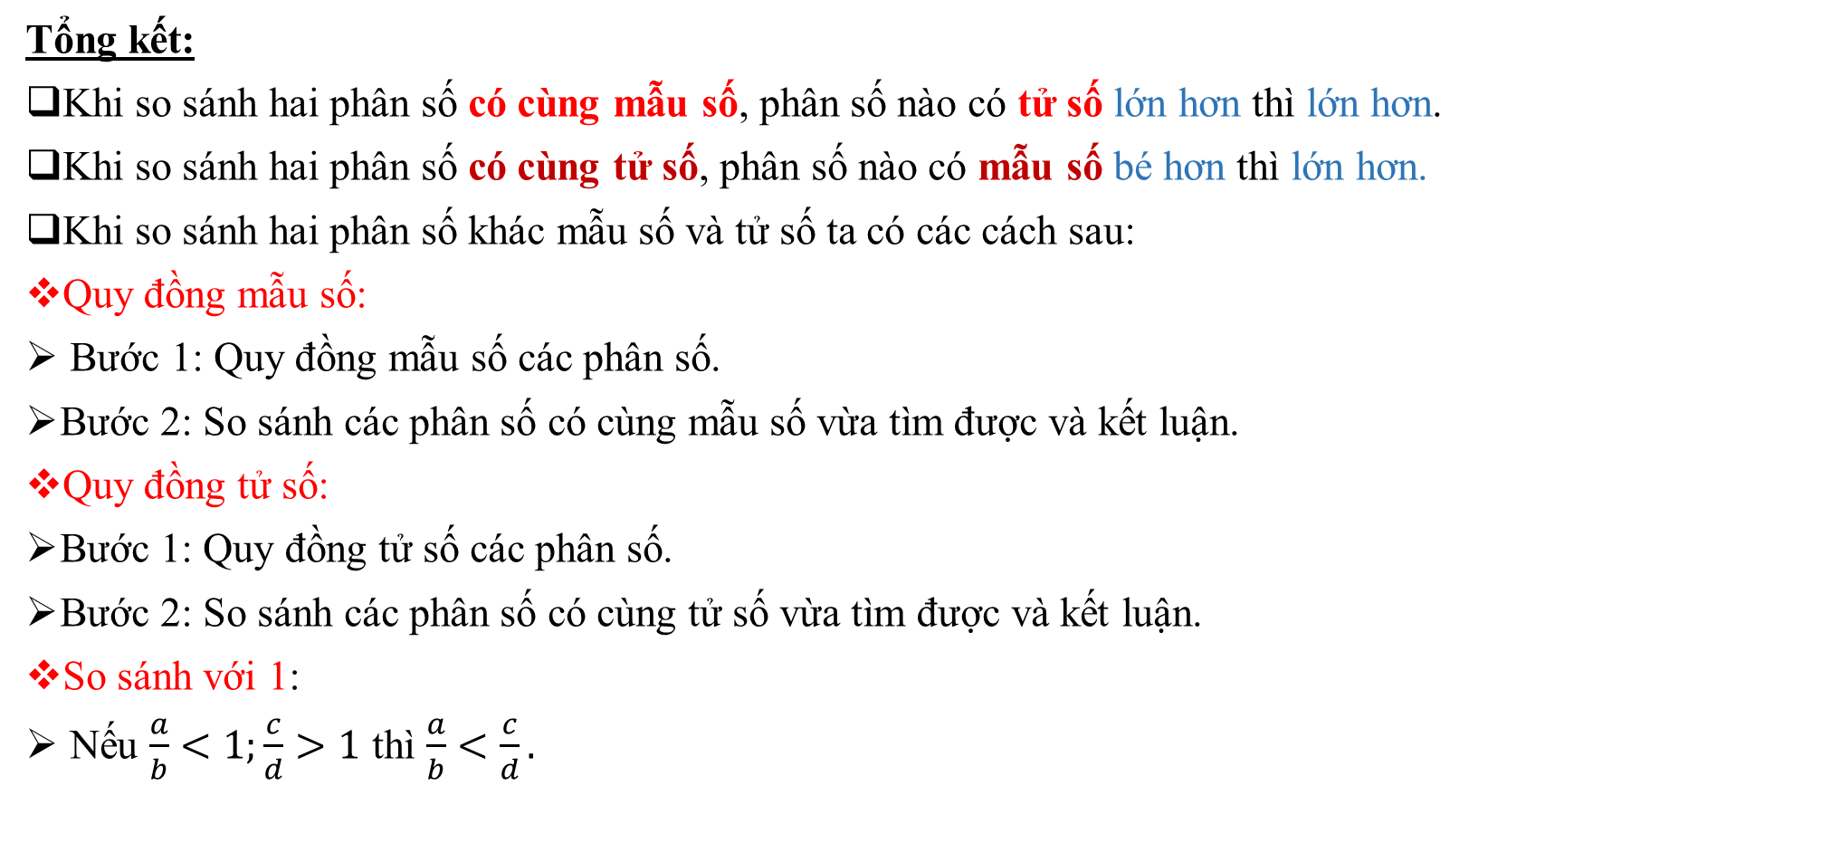
Tổng kết:
Khiso sánhhaiphânsốcócùngmẫusố, phânsốnàocótửsốlớnhơnthìlớnhơn.
Khiso sánhhaiphânsốcócùngtửsố, phânsốnàocómẫusốbéhơnthìlớnhơn.
Khi so sánhhaiphânsốkhácmẫusốvàtửsốta cócáccáchsau:
Quyđồngmẫusố:
Bước 1: Quyđồngmẫusốcácphânsố.
Bước 2: So sánhcácphânsốcócùngmẫusốvừatìmđượcvàkếtluận.
Quyđồngtửsố:
Bước 1: Quyđồngtửsốcácphânsố.
Bước 2: So sánhcácphânsốcócùngtửsốvừatìmđượcvàkếtluận.
So sánhvới 1:
Nếu$\frac{a}{b}<1;\frac{c}{d}>1$thì$\frac{a}{b}<\frac{c}{d}.$

